Slide 2
GIỚI THIỆU SÁCH GIÁO KHOA HOẠT ĐỘNG TRẢI NGHIỆM LỚP 5 (Bản 2)
BỘ SGK CHÂN TRỜI SÁNG TẠO

Slide 3
GIỚI THIỆU SGK HOẠT ĐỘNG TRẢI NGHIỆM 5 (Bản 2)
Tác giả
Cấu trúc cuốn sách
Cấu trúc chủ đề
Những đặc trưng của bộ sách
Nguồn khái thác dữ liệu

Slide 4
ĐỘI NGŨ TÁC GIẢ
PGS.TS. ĐINH THỊ KIM THOA (Tổng Chủ biên)
Th.S. PHẠM THUỲ LIÊM – TS. LẠI THỊ YẾN NGỌC (đồng Chủ biên)
VŨ PHƯƠNG LIÊN – NGUYỄN THỊ THANH LOAN – LÊ HOÀI THU – TRẦN THỊ QUỲNH TRANG

Slide 5
SÁCH GIÁO KHOA ĐƯỢC BIÊN SOẠN
DỰA TRÊN CHƯƠNG TRÌNH
HOẠT ĐỘNG TRẢI NGHIỆM
TRONG CTGDPT 2018
NHÀ XUẤT BẢN GIÁO DỤC VIỆT NAM − 2023

Slide 6
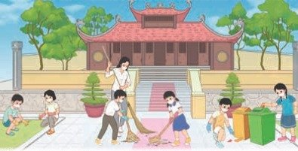
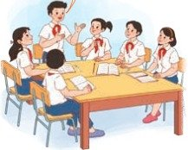
CHƯƠNG TRÌNH HOẠT ĐỘNG TRẢI NGHIỆM TRONG CTGDPT 2018
Là HOẠT ĐỘNG GIÁO DỤC trong nhà trường.
Bắt buộc từ lớp 1 đến lớp 5.
Do nhà giáo dục định hướng, thiết kế và hướng dẫn thực hiện.
Tạo cơ hội cho học sinh tiếp cận thực tế, thể nghiệm các cảm xúc tích cực, khai thác những kinh nghiệm đã có và huy động tổng hợp kiến thức, kĩ năng của các môn học để thực hiện những nhiệm vụ được giao hoặc giải quyết những vấn đề của thực tiễn đời sống nhà trường, gia đình, xã hội phù hợp với lứa tuổi.
Những kinh nghiệm đã trải qua được chuyển hoá thành tri thức mới, hiểu biết mới, kĩ năng mới,… góp phần phát huy tiềm năng sáng tạo và khả năng thích ứng với cuộc sống, môi trường và nghề nghiệp tương lai.

Slide 7
YÊU CẦU VỀ NĂNG LỰC
NĂNG LỰC THÍCH ỨNG VỚI CUỘC SỐNG
NĂNG LỰC THIẾT KẾ VÀ TỔ CHỨC HOẠT ĐỘNG
NĂNG LỰC ĐỊNH HƯỚNG NGHỀ NGHIỆP
Hiểu biết về bản thân và môi trường sống
Kĩ năng lập kế hoạch
Hiểu biết về nghề nghiệp
Kĩ năng thực hiện kế hoạch và điều chỉnh hoạt động
Hiểu biết, rèn luyện phẩm chất, năng lực liên quan đến nghề nghiệp
Kĩ năng điều chỉnh bản thân, đáp ứng với sự thay đổi
Năng lực
Kĩ năng đánh giá hoạt động
Yêu nước
Nhân ái
Trung thực
Chăm chỉ
Trách nhiệm
Kĩ năng ra quyết định, lập kế hoạch học tập theo định hướng nghề nghiệp
Tự chủ và tự học
Giao tiếp và hợp tác
Giải quyết vấn đề và sáng tạo
Phẩm chất

Slide 8
NỘI DUNG KHÁI QUÁT HOẠT ĐỘNG
1
Hoạt động hướng vào bản thân
(60%)
2
Hoạt động hướng đến xã hội
(20%)
3
Hoạt động hướng đến tự nhiên
(10%)
4
Hoạt động hướng nghiệp
(10%)

Slide 9
Sinh hoạt dưới cờ
Các yêu cầu cần đạt của chương trình được
thực hiện
Sinh hoạt lớp
Hoạt động giáo dục theo chủ đề
Hoạt động trải nghiệm định kì (tham quan, tổ chức sự kiện,…)

Slide 10
BỘ SÁCH GỒM 3 CUỐN
SÁCH HỌC SINH
SÁCH GIÁO VIÊN
SÁCH BÀI TẬP

Slide 11
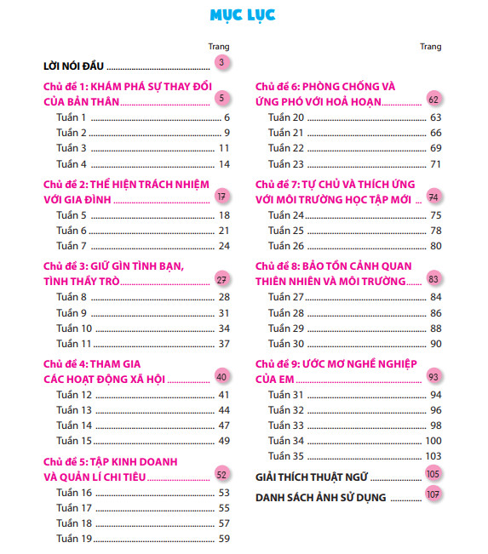
TẤT CẢ YÊU CẦU CẦN ĐẠT CỦA CHƯƠNG TRÌNH được thể hiện thông qua mục tiêu của 9 chủ đề:
CẤU TRÚC SÁCH
Phần mở đầu: Bìa màu, bìa lót, các kí hiệu dùng trong sách, lời nói đầu, mục lục
Phần nội dung chính: Các chủ đề hoạt động trải nghiệm
Giải thích thuật ngữ
Danh sách ảnh sử dụng

Slide 12
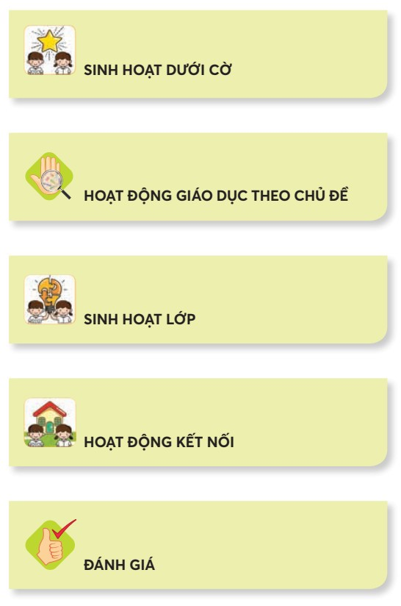
Các chủ đề thể hiện:
Bốn mạch nội dung hoạt động theo chương trình với 105 tiết, các gợi ý cho các loại hình hoạt động chủ yếu:
Hoạt động giáo dục theo chủ đề
Sinh hoạt dưới cờ
Sinh hoạt lớp và không gian khác…

Slide 13
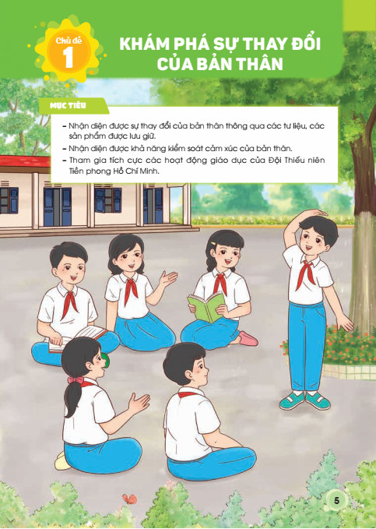
CẤU TRÚC CHỦ ĐỀ

Slide 14
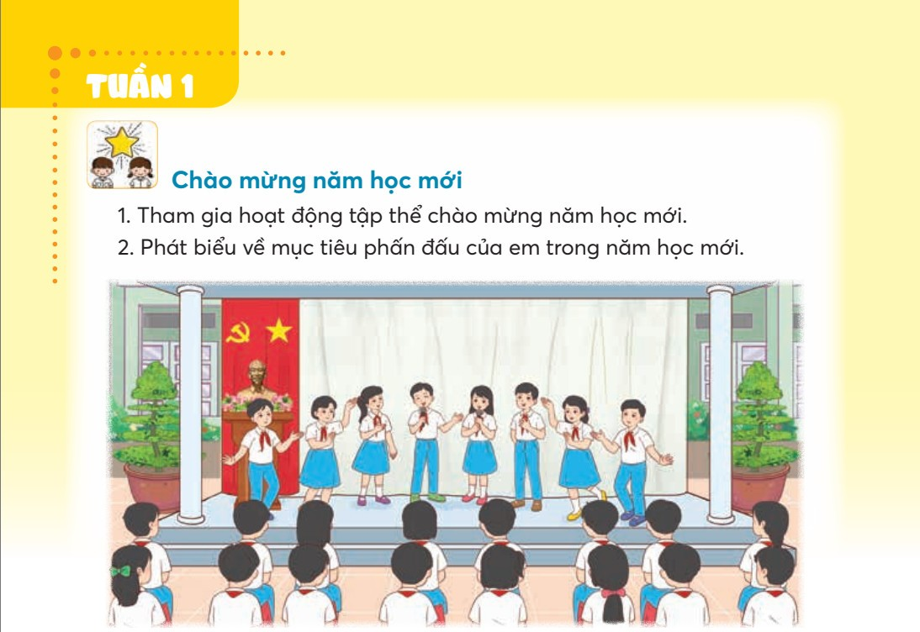
CẤU TRÚC CHỦ ĐỀ
Mỗi chủ đề được thiết kế từ 3 – 4 tuần.
Nội dung của mỗi tuần được thực hiện trong 3 loại hình:
– Sinh hoạt dưới cờ
– Hoạt động giáo dục theo chủ đề
– Sinh hoạt lớp

Slide 15
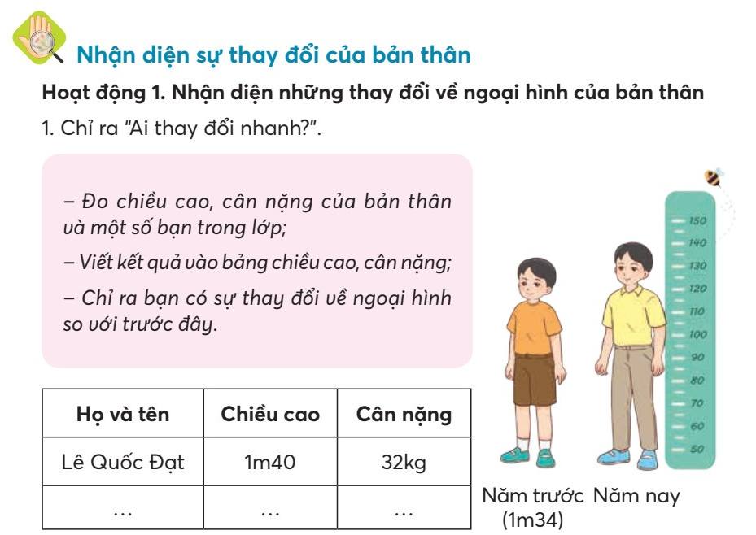
CẤU TRÚC CHỦ ĐỀ
Chủ đề được triển khai ở ba loại hình có sự gắn kết và liên quan với nhau về mục tiêu kĩ năng và nội dung.

Slide 16
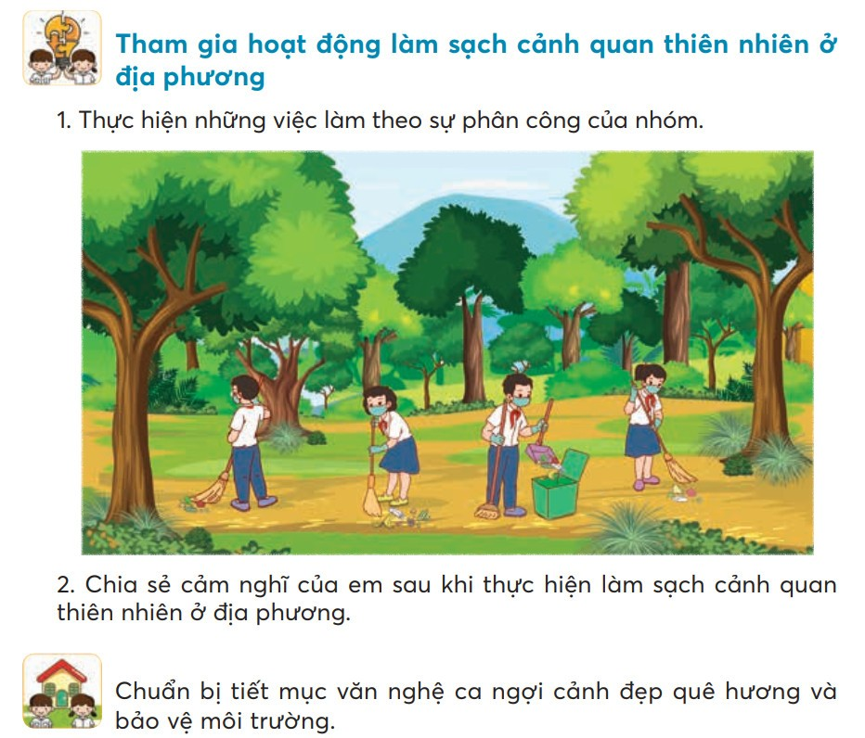
CẤU TRÚC CHỦ ĐỀ
Để có thể có sự chuẩn bị cũng như sự liên tục trong rèn luyện kĩ năng, sách đưa ra những nhiệm vụ để học sinh thực hiện trong không gian ngoài lớp học.

Slide 17
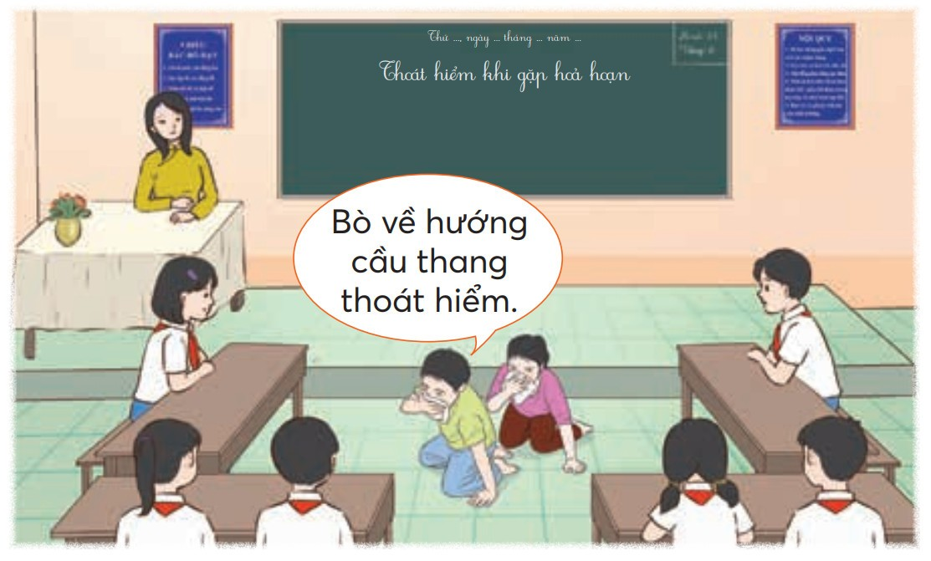
Những nét đặc trưng của SGK Hoạt động trải nghiệm 5 (bản 2)
Bộ sách đưa ra những hướng dẫn cho học sinh cách rèn luyện thường xuyên và phát triển các kĩ năng theo yêu cầu cần đạt của chương trình thông qua hoạt động dựa trên nội dung của các chủ đề.

Slide 18
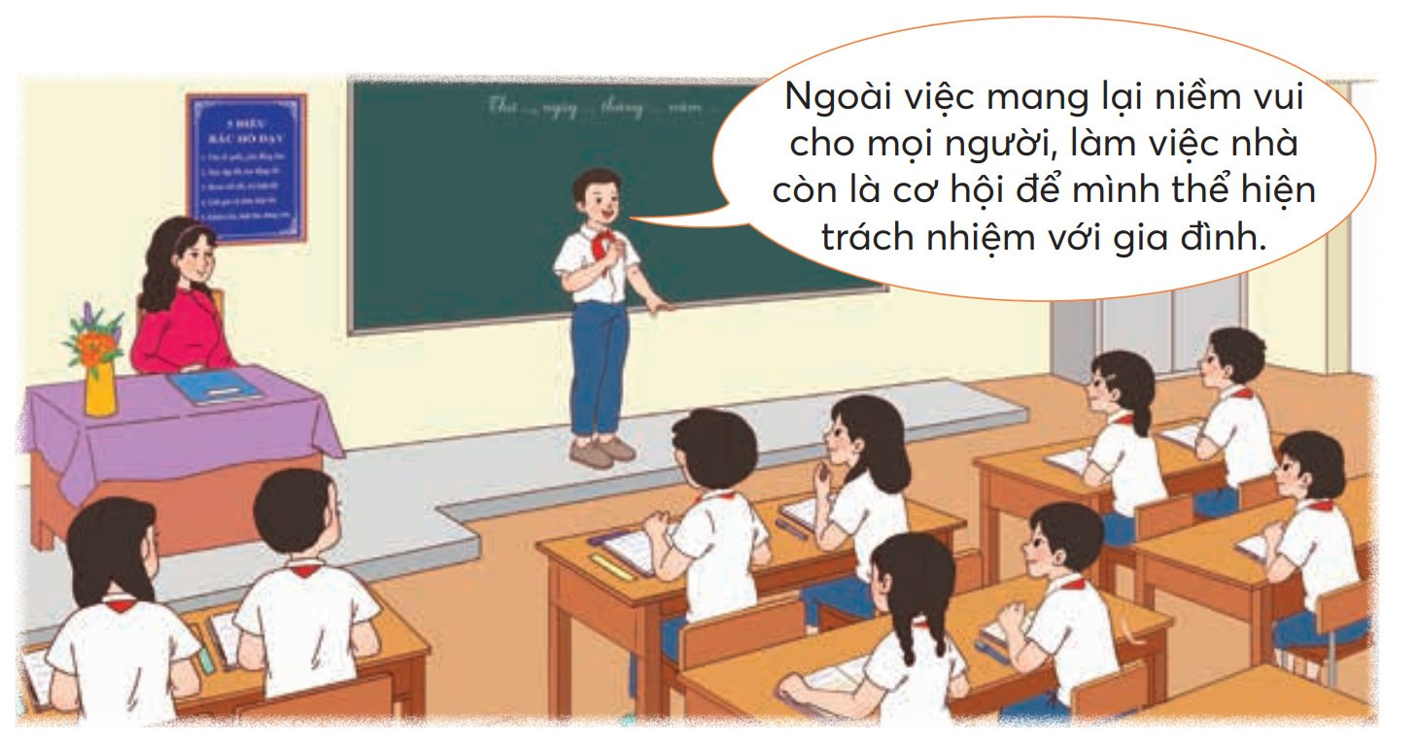
NHỮNG NÉT ĐẶC TRƯNG
Các nhiệm vụ được thiết kế hướng đến cá nhân hoá người học và tạo cơ hội bình đẳng cho mọi học sinh tham gia hoạt động.
Thiết kế các nhiệm vụ vừa sức, phù hợp với năng lực và đặc điểm tâm sinh lí học sinh.

Slide 19
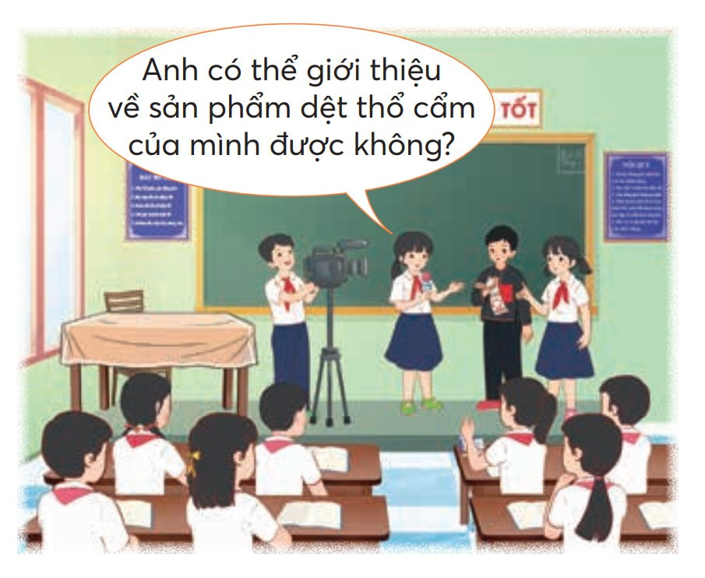
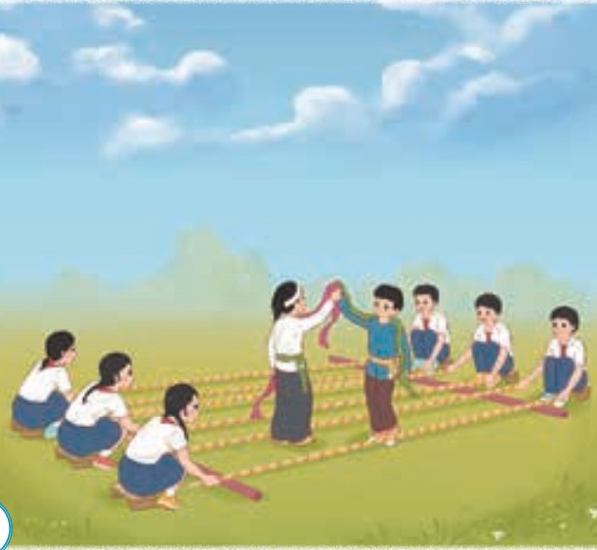
NHỮNG NÉT ĐẶC TRƯNG
Có các nhiệm vụ thiết kế mở, linh hoạt phù hợp với điều kiện gia đình, cơ sở giáo dục và địa phương.
Mọi học sinh tự chủ trong rèn luyện và được khích lệ sáng tạo theo cách của mình.

Slide 20
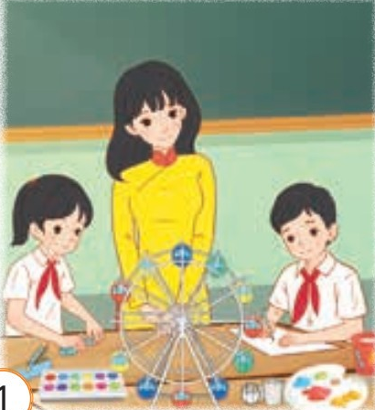
NHỮNG NÉT ĐẶC TRƯNG
Định hướng cho học sinh trải nghiệm, thu thập thông tin liên quan đến chủ đề để giáo viên tổ chức trên lớp hiệu quả hơn.
Cuốn sách tạo ra sự kết nối giữa gia đình và nhà trường trong giáo dục học sinh.
Sách gợi ra cho giáo viên ý tưởng phát triển hoạt động rèn luyện kĩ năng hướng đến mục tiêu trong các loại hình khác nhau.

Slide 21
Đánh giá kết quả Hoạt động trải nghiệm

Slide 22
ĐÁNH GIÁ KẾT QUẢ HĐTN:
Giáo viên chủ nhiệm lớp chịu trách nhiệm tổng hợp kết quả đánh giá.
BẢN THÂN HỌC SINH
BẠN BÈ, NHÓM
CHA MẸ HỌC SINH VÀ CỘNG ĐỒNG
GIÁO VIÊN CHỦ NHIỆM

Slide 23
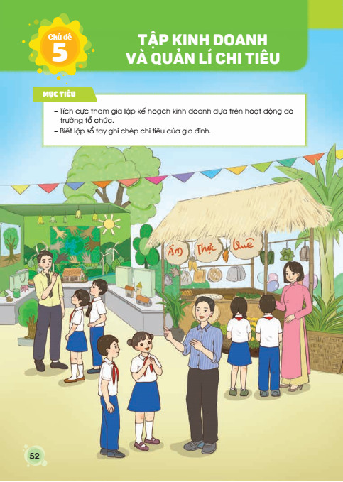
Minh họa chủ đề trong SGK Hoạt động trải nghiệm 5 (bản 2)

Slide 25
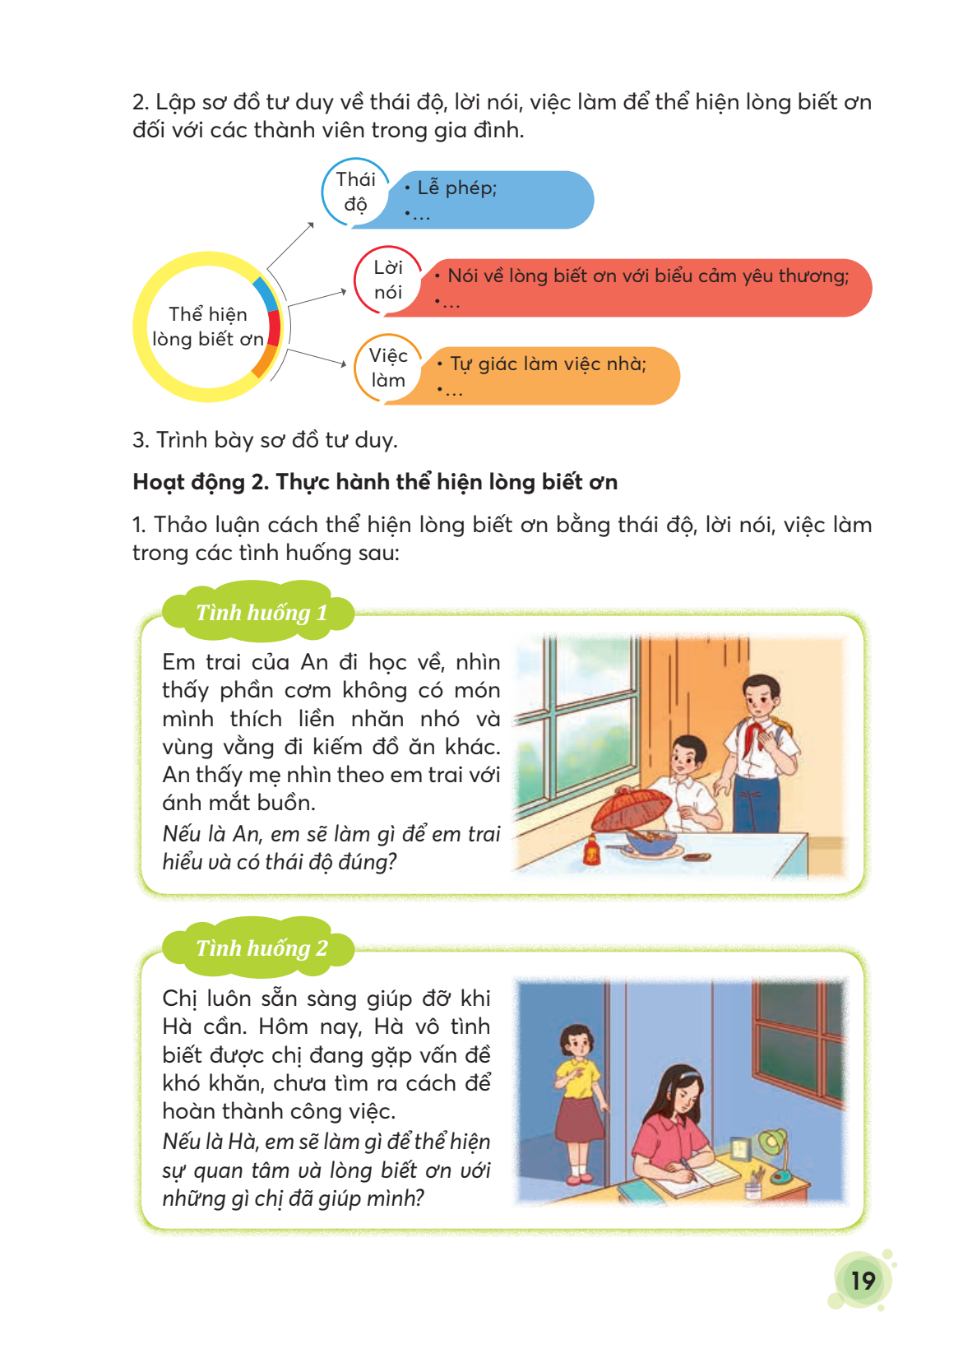
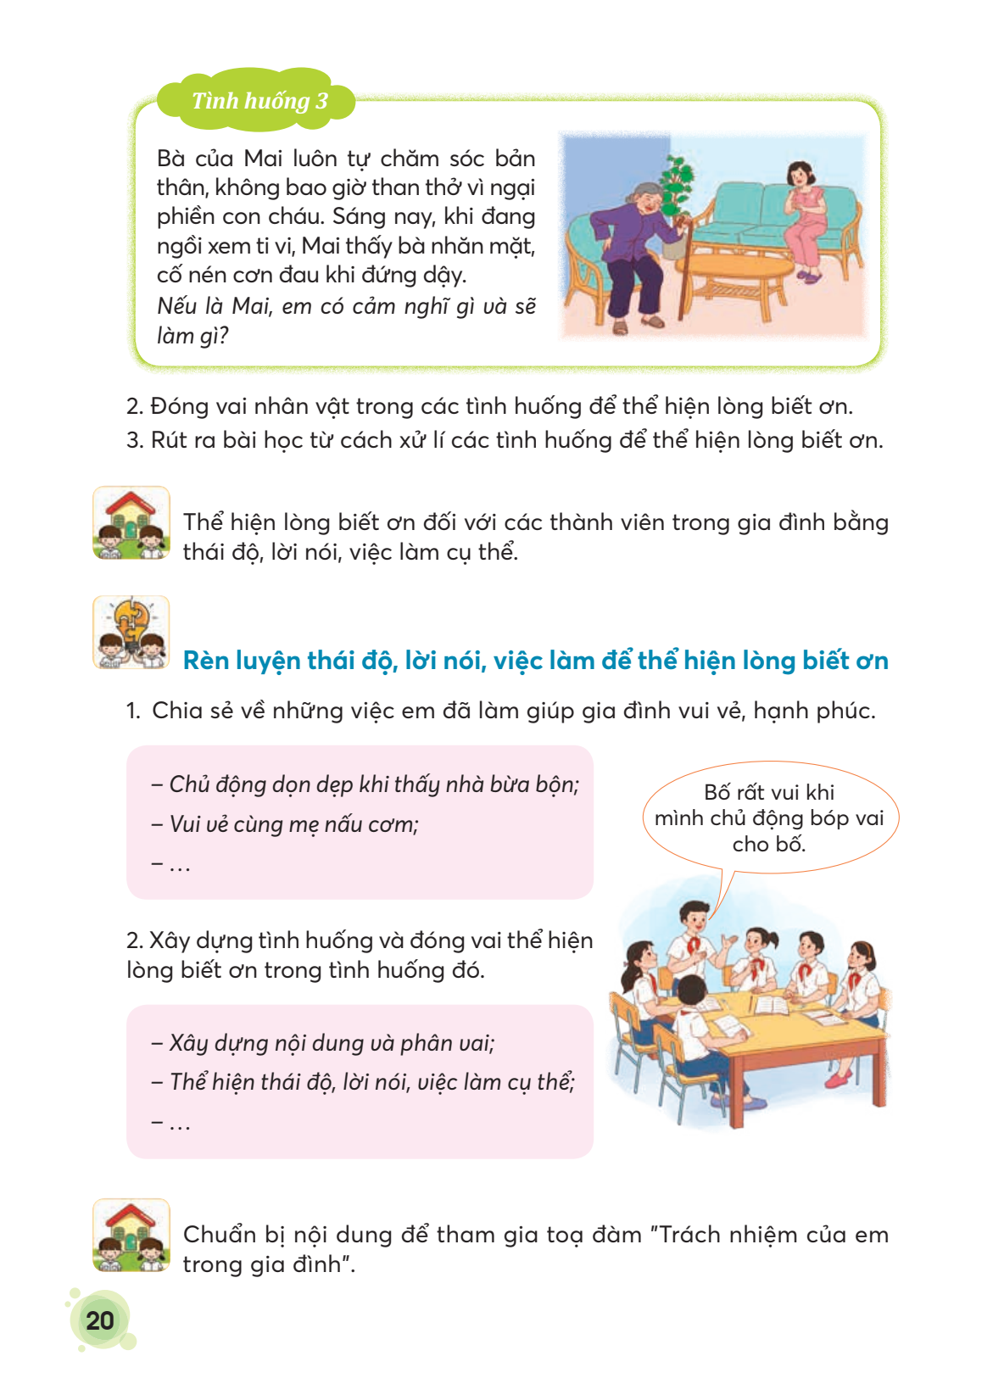

Slide 26
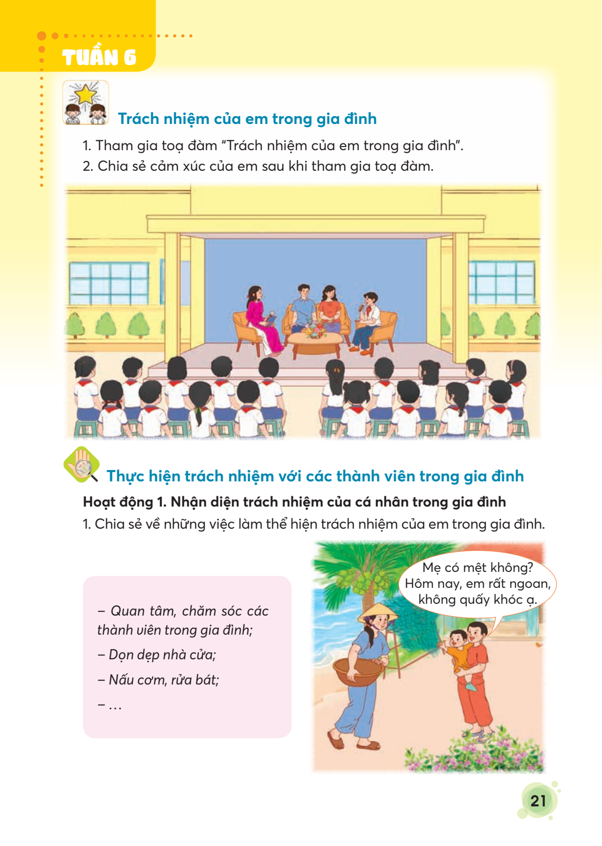
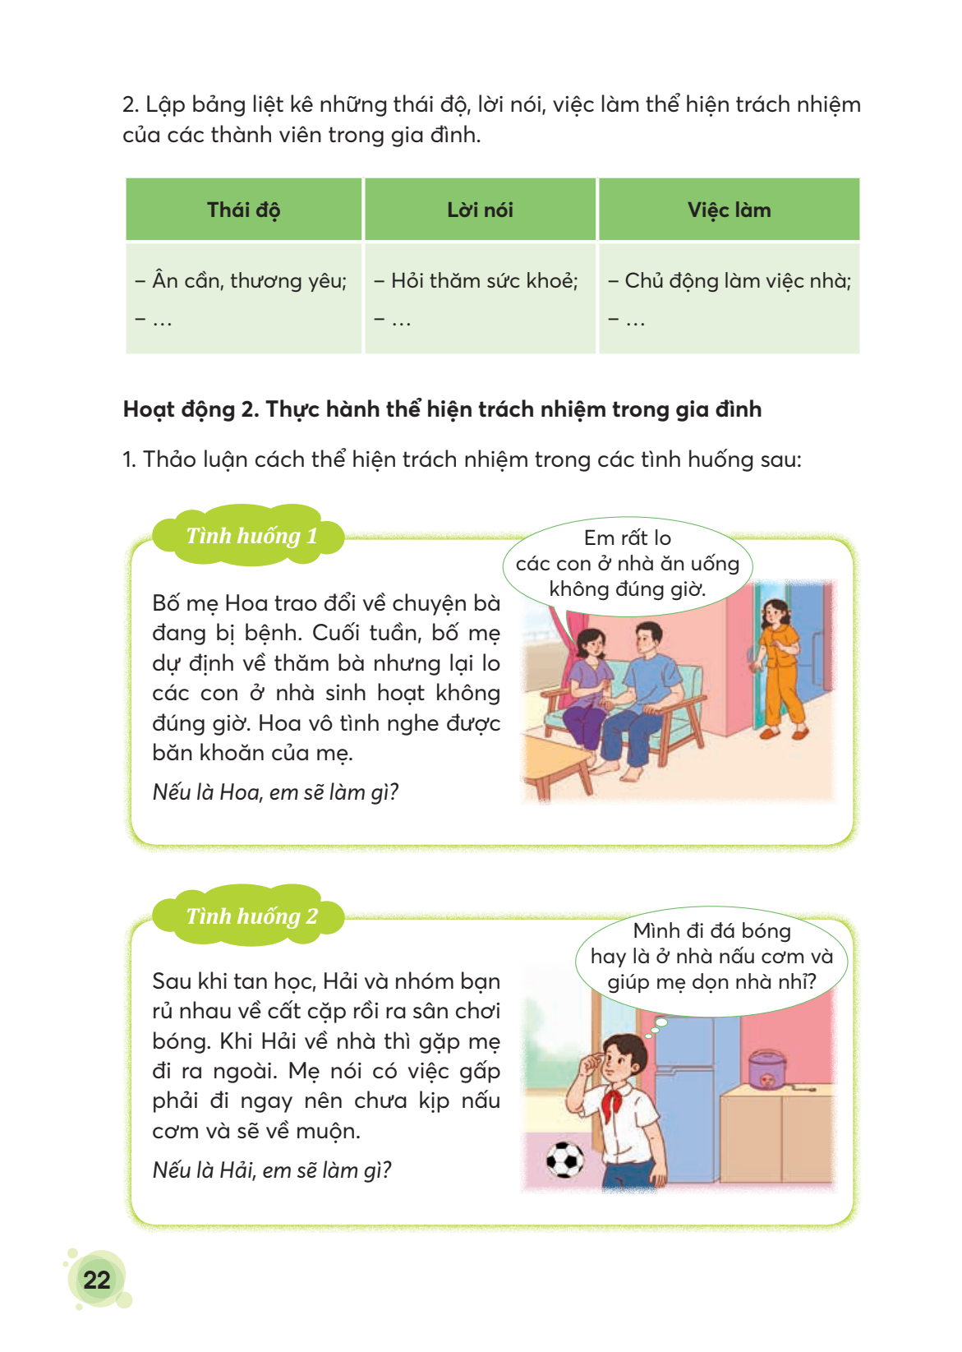
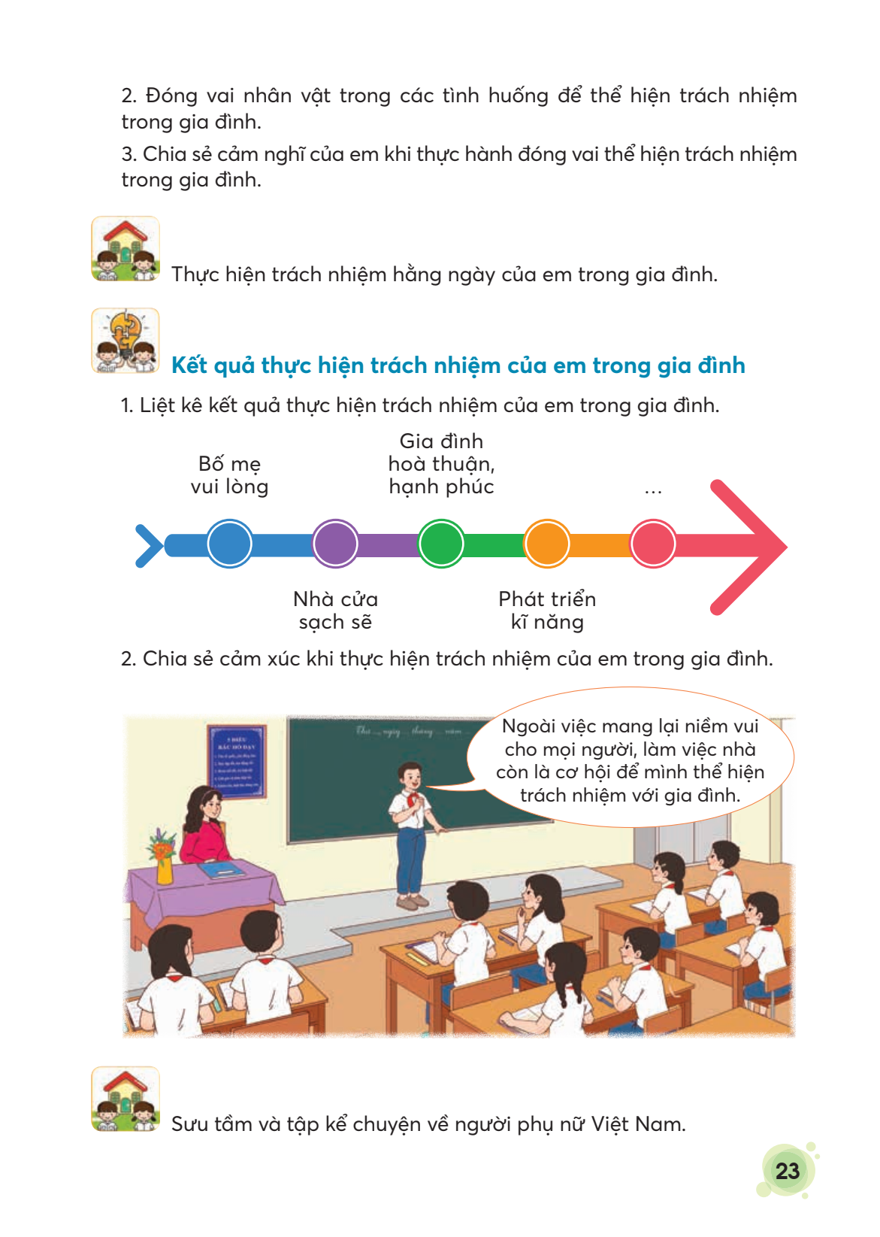

Slide 27
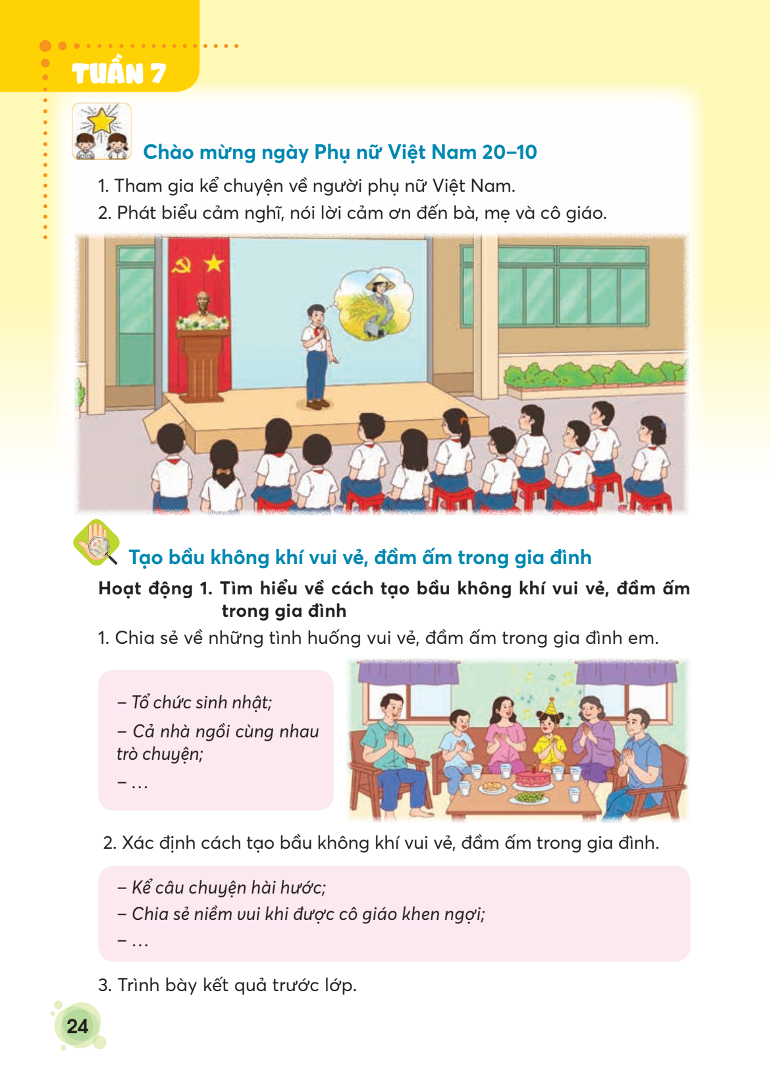
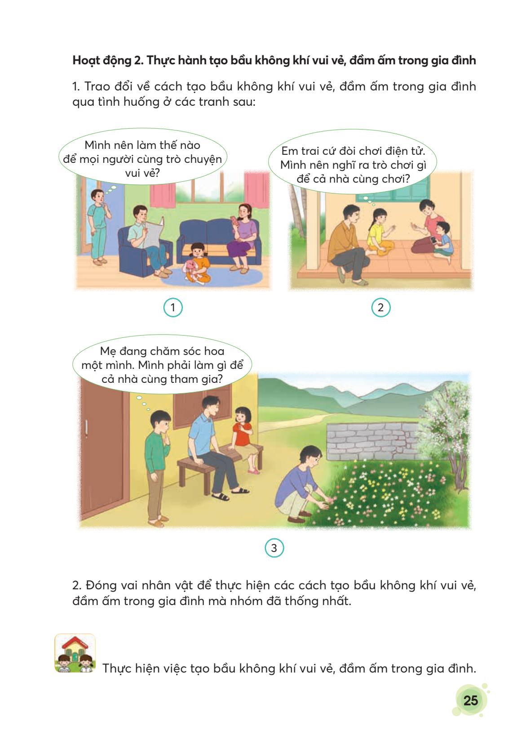
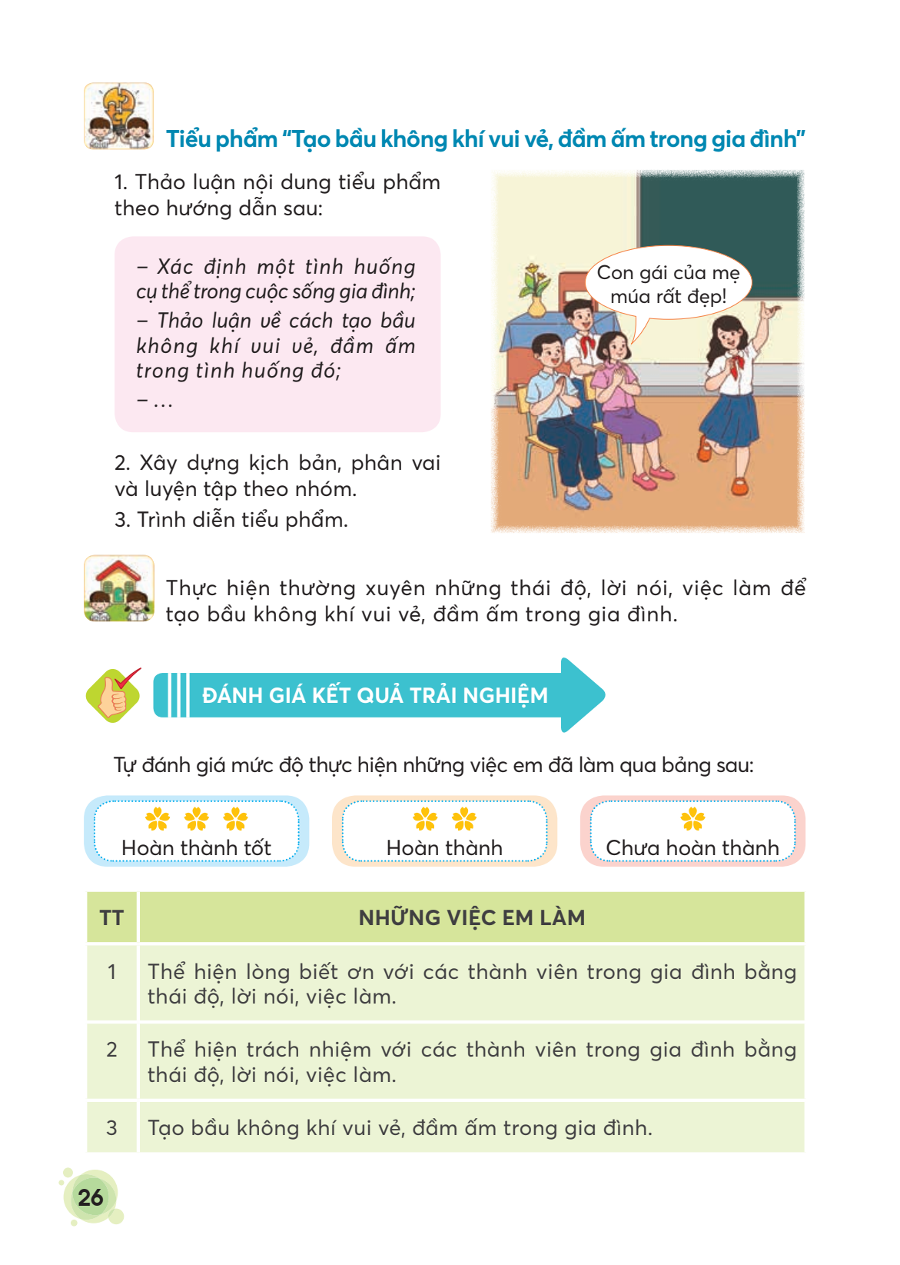

Slide 28
CÁC ĐỊA CHỈ TRANG WEBSITE KHAI THÁC TÀI LIỆU CHO HOẠT ĐỘNG TRẢI NGHIỆM
http://www.nxbgd.vn/
http://www.hanhtrangso.nxbgd.vn/
http://sachthietbigiaoduc.vn/
http://taphuan.nxbgd.vn/
http://chantroisangtao.vn/

